Slide 1
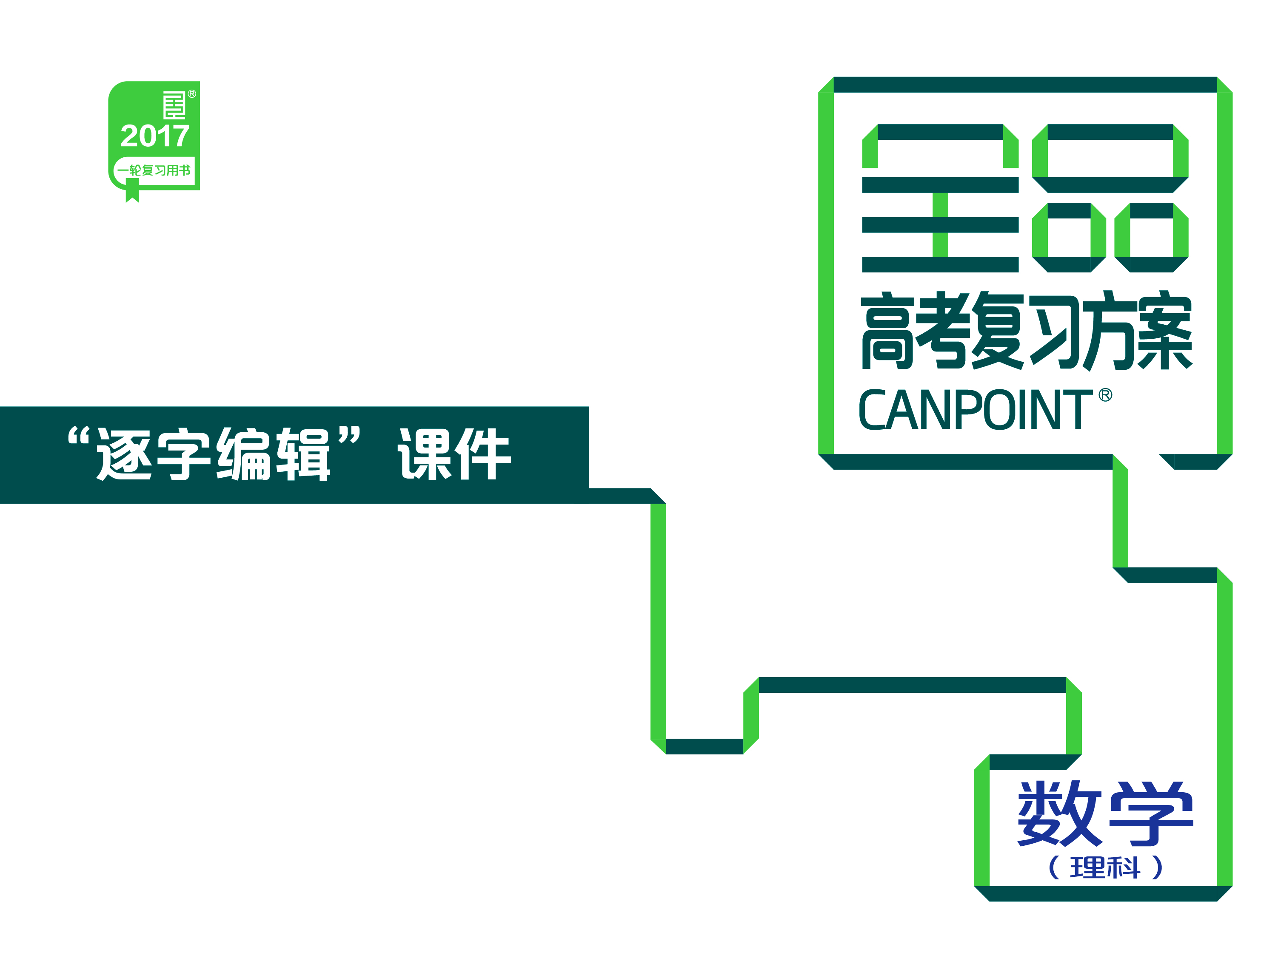
新课标（RJA) ·全国卷地区专用

Slide 2


本课件是由精确校对的word书稿制作的“逐字编辑”课件，如需要修改课件，请双击对应内容，进入可编辑状态。
如果有的公式双击后无法进入可编辑状态，请单击选中此公式，点击右键、“切换域代码”，即可进入编辑状态。修改后再点击右键、“切换域代码”，即可退出编辑状态。

Slide 3

第十单元 算法初步、统计、统计案例
第63讲 算法初步
第64讲 随机抽样
第65讲 用样本估计总体
第66讲 变量间的相关关系、统计案例

Slide 4
使用建议
返回目录

Slide 5
使用建议
返回目录

Slide 6
使用建议
返回目录

Slide 7



课前双基巩固
课堂考点探究
第63讲 算法初步
学科能力
返回目录

Slide 8
考试说明
返回目录

Slide 9
考情分析
返回目录

Slide 10
真题再现
返回目录

Slide 11
返回目录

Slide 12
返回目录

Slide 13
返回目录

Slide 14
返回目录

Slide 15
返回目录

Slide 16
返回目录

Slide 17
返回目录

Slide 18
返回目录

Slide 19
返回目录

Slide 20
返回目录

Slide 21
返回目录

Slide 22
返回目录

Slide 23
返回目录

Slide 24
返回目录

Slide 25
返回目录

Slide 26
返回目录

Slide 27
返回目录

Slide 28
返回目录

Slide 29
返回目录

Slide 30
返回目录

Slide 31
返回目录

Slide 32
返回目录

Slide 33
返回目录

Slide 34
返回目录

Slide 35
返回目录

Slide 36
返回目录

Slide 37
返回目录

Slide 38
第63讲 算法初步
课前双基巩固
—— 知识聚焦 ——
返回目录

Slide 39
第63讲 算法初步
课前双基巩固
返回目录

Slide 40
第63讲 算法初步
课前双基巩固
返回目录

Slide 41
第63讲 算法初步
课前双基巩固
返回目录

Slide 42
第63讲 算法初步
课前双基巩固
返回目录

Slide 43
第63讲 算法初步
课前双基巩固
返回目录

Slide 44
第63讲 算法初步
课前双基巩固
—— 正本清源 ——
► 链接教材
返回目录

Slide 45
第63讲 算法初步
课前双基巩固
返回目录

Slide 46
第63讲 算法初步
课前双基巩固
返回目录

Slide 47
第63讲 算法初步
课前双基巩固
返回目录

Slide 48
第63讲 算法初步
课前双基巩固
返回目录

Slide 49
第63讲 算法初步
课前双基巩固
返回目录

Slide 50
第63讲 算法初步
课前双基巩固
► 易错问题
返回目录

Slide 51
第63讲 算法初步
课前双基巩固
返回目录

Slide 52
第63讲 算法初步
课前双基巩固
返回目录

Slide 53
第63讲 算法初步
课前双基巩固
返回目录

Slide 54
第63讲 算法初步
► 通性通法
课前双基巩固
返回目录

Slide 55
第63讲 算法初步
课前双基巩固
返回目录

Slide 56
第63讲 算法初步
课前双基巩固
返回目录

Slide 57
第63讲 算法初步
课前双基巩固
返回目录

Slide 58
第63讲 算法初步
► 探究点一 算法的基本结构
课堂考点探究
返回目录

Slide 59
第63讲 算法初步
课堂考点探究
返回目录

Slide 60
第63讲 算法初步
课堂考点探究
返回目录

Slide 61
第63讲 算法初步
课堂考点探究
返回目录

Slide 62
第63讲 算法初步
课堂考点探究
返回目录

Slide 63
第63讲 算法初步
课堂考点探究
返回目录

Slide 64
第63讲 算法初步
课堂考点探究
返回目录

Slide 65
第63讲 算法初步
课堂考点探究
返回目录

Slide 66
第63讲 算法初步
► 探究点二 算法的交汇性问题
► 考向1 与统计的交汇问题
课堂考点探究
返回目录

Slide 67
第63讲 算法初步
课堂考点探究
返回目录

Slide 68
第63讲 算法初步
课堂考点探究
返回目录

Slide 69
第63讲 算法初步
课堂考点探究
返回目录

Slide 70
第63讲 算法初步
课堂考点探究
返回目录

Slide 71
第63讲 算法初步
► 考向2 与函数的交汇问题
课堂考点探究
返回目录

Slide 72
第63讲 算法初步
课堂考点探究
返回目录

Slide 73
第63讲 算法初步
课堂考点探究
返回目录

Slide 74
第63讲 算法初步
课堂考点探究
返回目录

Slide 75
第63讲 算法初步
课堂考点探究
返回目录

Slide 76
第63讲 算法初步
课堂考点探究
返回目录

Slide 77
第63讲 算法初步
► 考向3 与概率的交汇问题
课堂考点探究
返回目录

Slide 78
第63讲 算法初步
课堂考点探究
返回目录

Slide 79
第63讲 算法初步
课堂考点探究
返回目录

Slide 80
第63讲 算法初步
课堂考点探究
返回目录

Slide 81
第63讲 算法初步
课堂考点探究
返回目录

Slide 82
第63讲 算法初步
课堂考点探究
返回目录

Slide 83
第63讲 算法初步
► 探究点三 基本算法语句
课堂考点探究
返回目录

Slide 84
第63讲 算法初步
课堂考点探究
返回目录

Slide 85
第63讲 算法初步
课堂考点探究
返回目录

Slide 86
第63讲 算法初步
课堂考点探究
返回目录

Slide 87
第63讲 算法初步
课堂考点探究
返回目录

Slide 88
第63讲 算法初步
课堂考点探究
返回目录

Slide 89
第63讲 算法初步
课堂考点探究
返回目录

Slide 90
第63讲 算法初步
误区警示 26.程序框图中的逻辑顺序不明确致误
学科能力
返回目录

Slide 91
第63讲 算法初步
学科能力
返回目录

Slide 92
第63讲 算法初步
学科能力
返回目录

Slide 93
第63讲 算法初步
学科能力
返回目录

Slide 94
第63讲 算法初步
学科能力
返回目录

Slide 95
第63讲 算法初步
学科能力
返回目录

Slide 96
第63讲 算法初步
—— 教师备用例题 ——
返回目录

Slide 97
第63讲 算法初步
返回目录

Slide 98
第63讲 算法初步
返回目录

Slide 99
第63讲 算法初步
返回目录

Slide 100
课前双基巩固
课堂考点探究
第64讲 随机抽样
学科能力
返回目录

Slide 101
考试说明
返回目录

Slide 102
考情分析
返回目录

Slide 103
真题再现
返回目录

Slide 104
返回目录

Slide 105
返回目录

Slide 106
返回目录

Slide 107
返回目录

Slide 108
返回目录

Slide 109
返回目录

Slide 110
返回目录

Slide 111
第64讲 随机抽样
课前双基巩固
—— 知识聚焦 ——
返回目录

Slide 112
第64讲 随机抽样
课前双基巩固
返回目录

Slide 113
第64讲 随机抽样
课前双基巩固
—— 正本清源 ——
► 链接教材
返回目录

Slide 114
第64讲 随机抽样
课前双基巩固
返回目录

Slide 115
第64讲 随机抽样
课前双基巩固
返回目录

Slide 116
第64讲 随机抽样
课前双基巩固
返回目录

Slide 117
第64讲 随机抽样
课前双基巩固
► 易错问题
返回目录

Slide 118
第64讲 随机抽样
课前双基巩固
返回目录

Slide 119
第64讲 随机抽样
► 通性通法
课前双基巩固
返回目录

Slide 120
第64讲 随机抽样
课前双基巩固
返回目录

Slide 121
第64讲 随机抽样
► 探究点一 简单随机抽样
课堂考点探究
返回目录

Slide 122
第64讲 随机抽样
课堂考点探究
返回目录

Slide 123
第64讲 随机抽样
课堂考点探究
返回目录

Slide 124
第64讲 随机抽样
课堂考点探究
返回目录

Slide 125
第64讲 随机抽样
课堂考点探究
返回目录

Slide 126
第64讲 随机抽样
课堂考点探究
返回目录

Slide 127
第64讲 随机抽样
► 探究点二 系统抽样
课堂考点探究
返回目录

Slide 128
第64讲 随机抽样
课堂考点探究
返回目录

Slide 129
第64讲 随机抽样
课堂考点探究
返回目录

Slide 130
第64讲 随机抽样
课堂考点探究
返回目录

Slide 131
第64讲 随机抽样
课堂考点探究
返回目录

Slide 132
第64讲 随机抽样
课堂考点探究
返回目录

Slide 133
第64讲 随机抽样
► 探究点三 分层抽样
课堂考点探究
返回目录

Slide 134
第64讲 随机抽样
课堂考点探究
返回目录

Slide 135
第64讲 随机抽样
课堂考点探究
返回目录

Slide 136
第64讲 随机抽样
课堂考点探究
返回目录

Slide 137
第64讲 随机抽样
课堂考点探究
返回目录

Slide 138
第64讲 随机抽样
课堂考点探究
返回目录

Slide 139
第64讲 随机抽样
课堂考点探究
返回目录

Slide 140
第64讲 随机抽样
误区警示 27.分层抽样中找不准比例标准致误
学科能力
返回目录

Slide 141
第64讲 随机抽样
学科能力
返回目录

Slide 142
第64讲 随机抽样
学科能力
返回目录

Slide 143
第64讲 随机抽样
学科能力
返回目录

Slide 144
第64讲 随机抽样
学科能力
返回目录

Slide 145
第64讲 随机抽样
—— 教师备用例题 ——
返回目录

Slide 146
第64讲 随机抽样
返回目录

Slide 147
第64讲 随机抽样
返回目录

Slide 148
第64讲 随机抽样
返回目录

Slide 149
课前双基巩固
课堂考点探究
第65讲 用样本估计总体
学科能力
返回目录

Slide 150
考试说明
返回目录

Slide 151
考情分析
返回目录

Slide 152
真题再现
返回目录

Slide 153
返回目录

Slide 154
返回目录

Slide 155
返回目录

Slide 156
返回目录

Slide 157
返回目录

Slide 158
返回目录

Slide 159
返回目录

Slide 160
第65讲 用样本估计总体
课前双基巩固
—— 知识聚焦 ——
返回目录

Slide 161
第65讲 用样本估计总体
课前双基巩固
返回目录

Slide 162
第65讲 用样本估计总体
课前双基巩固
返回目录

Slide 163
第65讲 用样本估计总体
课前双基巩固
—— 正本清源 ——
► 链接教材
返回目录

Slide 164
第65讲 用样本估计总体
课前双基巩固
返回目录

Slide 165
第65讲 用样本估计总体
课前双基巩固
返回目录

Slide 166
第65讲 用样本估计总体
课前双基巩固
返回目录

Slide 167
第65讲 用样本估计总体
课前双基巩固
► 易错问题
返回目录

Slide 168
第65讲 用样本估计总体
课前双基巩固
返回目录

Slide 169
第65讲 用样本估计总体
课前双基巩固
返回目录

Slide 170
第65讲 用样本估计总体
课前双基巩固
返回目录

Slide 171
第65讲 用样本估计总体
► 通性通法
课前双基巩固
返回目录

Slide 172
第65讲 用样本估计总体
课前双基巩固
返回目录

Slide 173
第65讲 用样本估计总体
► 探究点一 频率分布直方图
课堂考点探究
返回目录

Slide 174
第65讲 用样本估计总体
课堂考点探究
返回目录

Slide 175
第65讲 用样本估计总体
课堂考点探究
返回目录

Slide 176
第65讲 用样本估计总体
课堂考点探究
返回目录

Slide 177
第65讲 用样本估计总体
课堂考点探究
返回目录

Slide 178
第65讲 用样本估计总体
课堂考点探究
返回目录

Slide 179
第65讲 用样本估计总体
课堂考点探究
返回目录

Slide 180
第65讲 用样本估计总体
课堂考点探究
返回目录

Slide 181
第65讲 用样本估计总体
课堂考点探究
返回目录

Slide 182
第65讲 用样本估计总体
课堂考点探究
返回目录

Slide 183
第65讲 用样本估计总体
► 探究点二 茎叶图
课堂考点探究
返回目录

Slide 184
第65讲 用样本估计总体
课堂考点探究
返回目录

Slide 185
第65讲 用样本估计总体
课堂考点探究
返回目录

Slide 186
第65讲 用样本估计总体
课堂考点探究
返回目录

Slide 187
第65讲 用样本估计总体
课堂考点探究
返回目录

Slide 188
第65讲 用样本估计总体
课堂考点探究
返回目录

Slide 189
第65讲 用样本估计总体
课堂考点探究
返回目录

Slide 190
第65讲 用样本估计总体
课堂考点探究
返回目录

Slide 191
第65讲 用样本估计总体
课堂考点探究
返回目录

Slide 192
第65讲 用样本估计总体
► 探究点三 样本数字特征
课堂考点探究
返回目录

Slide 193
第65讲 用样本估计总体
课堂考点探究
返回目录

Slide 194
第65讲 用样本估计总体
课堂考点探究
返回目录

Slide 195
第65讲 用样本估计总体
课堂考点探究
返回目录

Slide 196
第65讲 用样本估计总体
课堂考点探究
返回目录

Slide 197
第65讲 用样本估计总体
课堂考点探究
返回目录

Slide 198
第65讲 用样本估计总体
误区警示 28.频率分布直方图中概念不清致误
学科能力
返回目录

Slide 199
第65讲 用样本估计总体
学科能力
返回目录

Slide 200
第65讲 用样本估计总体
学科能力
返回目录

Slide 201
第65讲 用样本估计总体
学科能力
返回目录

Slide 202
第65讲 用样本估计总体
学科能力
返回目录

Slide 203
第65讲 用样本估计总体
学科能力
返回目录

Slide 204
第65讲 用样本估计总体
—— 教师备用例题 ——
返回目录

Slide 205
第65讲 用样本估计总体
返回目录

Slide 206
第65讲 用样本估计总体
返回目录

Slide 207
第65讲 用样本估计总体
返回目录

Slide 208
第65讲 用样本估计总体
返回目录

Slide 209
第65讲 用样本估计总体
返回目录

Slide 210
第65讲 用样本估计总体
返回目录

Slide 211
课前双基巩固
课堂考点探究
第66讲 变量的相关性、统计案例
学科能力
返回目录

Slide 212
考试说明
返回目录

Slide 213
考情分析
返回目录

Slide 214
真题再现
返回目录

Slide 215
返回目录

Slide 216
返回目录

Slide 217
返回目录

Slide 218
返回目录

Slide 219
返回目录

Slide 220
返回目录

Slide 221
返回目录

Slide 222
返回目录

Slide 223
返回目录

Slide 224
第66讲 变量的相关性、统计案例
课前双基巩固
—— 知识聚焦 ——
返回目录

Slide 225
第66讲 变量的相关性、统计案例
课前双基巩固
返回目录

Slide 226
第66讲 变量的相关性、统计案例
课前双基巩固
返回目录

Slide 227
第66讲 变量的相关性、统计案例
课前双基巩固
—— 正本清源 ——
► 链接教材
返回目录

Slide 228
第66讲 变量的相关性、统计案例
课前双基巩固
返回目录

Slide 229
第66讲 变量的相关性、统计案例
课前双基巩固
返回目录

Slide 230
第66讲 变量的相关性、统计案例
课前双基巩固
返回目录

Slide 231
第66讲 变量的相关性、统计案例
课前双基巩固
返回目录

Slide 232
第66讲 变量的相关性、统计案例
课前双基巩固
返回目录

Slide 233
第66讲 变量的相关性、统计案例
课前双基巩固
► 易错问题
返回目录

Slide 234
第66讲 变量的相关性、统计案例
课前双基巩固
返回目录

Slide 235
第66讲 变量的相关性、统计案例
课前双基巩固
返回目录

Slide 236
第66讲 变量的相关性、统计案例
课前双基巩固
返回目录

Slide 237
第66讲 变量的相关性、统计案例
► 通性通法
课前双基巩固
返回目录

Slide 238
第66讲 变量的相关性、统计案例
课前双基巩固
返回目录

Slide 239
第66讲 变量的相关性、统计案例
课前双基巩固
返回目录

Slide 240
第66讲 变量的相关性、统计案例
课前双基巩固
返回目录

Slide 241
第66讲 变量的相关性、统计案例
► 探究点一 变量相关关系的判断
课堂考点探究
返回目录

Slide 242
第66讲 变量的相关性、统计案例
课堂考点探究
返回目录

Slide 243
第66讲 变量的相关性、统计案例
课堂考点探究
返回目录

Slide 244
第66讲 变量的相关性、统计案例
课堂考点探究
返回目录

Slide 245
第66讲 变量的相关性、统计案例
课堂考点探究
返回目录

Slide 246
第66讲 变量的相关性、统计案例
课堂考点探究
返回目录

Slide 247
第66讲 变量的相关性、统计案例
课堂考点探究
返回目录

Slide 248
第66讲 变量的相关性、统计案例
► 探究点二 回归方程的求法及回归分析
课堂考点探究
返回目录

Slide 249
第66讲 变量的相关性、统计案例
课堂考点探究
返回目录

Slide 250
第66讲 变量的相关性、统计案例
课堂考点探究
返回目录

Slide 251
第66讲 变量的相关性、统计案例
课堂考点探究
返回目录

Slide 252
第66讲 变量的相关性、统计案例
课堂考点探究
返回目录

Slide 253
第66讲 变量的相关性、统计案例
课堂考点探究
返回目录

Slide 254
第66讲 变量的相关性、统计案例
课堂考点探究
返回目录

Slide 255
第66讲 变量的相关性、统计案例
课堂考点探究
返回目录

Slide 256
第66讲 变量的相关性、统计案例
课堂考点探究
返回目录

Slide 257
第66讲 变量的相关性、统计案例
► 探究点三 独立性检验
课堂考点探究
返回目录

Slide 258
第66讲 变量的相关性、统计案例
课堂考点探究
返回目录

Slide 259
第66讲 变量的相关性、统计案例
课堂考点探究
返回目录

Slide 260
第66讲 变量的相关性、统计案例
课堂考点探究
返回目录

Slide 261
第66讲 变量的相关性、统计案例
课堂考点探究
返回目录

Slide 262
第66讲 变量的相关性、统计案例
课堂考点探究
返回目录

Slide 263
第66讲 变量的相关性、统计案例
课堂考点探究
返回目录

Slide 264
第66讲 变量的相关性、统计案例
课堂考点探究
返回目录

Slide 265
第66讲 变量的相关性、统计案例
思想方法 19.求回归直线方程的方法与技巧
学科能力
返回目录

Slide 266
第66讲 变量的相关性、统计案例
学科能力
返回目录

Slide 267
第66讲 变量的相关性、统计案例
学科能力
返回目录

Slide 268
第66讲 变量的相关性、统计案例
学科能力
返回目录

Slide 269
第66讲 变量的相关性、统计案例
学科能力
返回目录

Slide 270
第66讲 变量的相关性、统计案例
学科能力
返回目录

Slide 271
第66讲 变量的相关性、统计案例
—— 教师备用例题 ——
返回目录

Slide 272
第66讲 变量的相关性、统计案例
返回目录

Slide 273
第66讲 变量的相关性、统计案例
返回目录

Slide 274
第66讲 变量的相关性、统计案例
返回目录

Slide 275
第66讲 变量的相关性、统计案例
返回目录

Slide 276
第66讲 变量的相关性、统计案例
返回目录

